Slide 1
Modul 3

Slide 2
Modul 3: Produktion Ihrer Geschichte in einem digitalen Format

Slide 3
Modul 3
Lernergebnisse

Slide 4
Nach erfolgreichem Abschluss dieses Moduls werden die erwachsenen Lernenden in der Lage sein, ... | Wissen | Fertigkeiten | Einstellung
 | Grundlegende Kenntnisse darüber, wie digitales Storytelling genutzt werden kann, um Geschichten zu fördern und mit der breiten Öffentlichkeit zu teilen | Diskutieren Sie die Rolle des digitalen Geschichtenerzählens beim Austausch von Geschichten | Bereitschaft, Technologien zu nutzen, um Geschichten in einem digitalen Format zu produzieren
 | Grundlegende Kenntnisse darüber, wie digitales Storytelling emotionale Verbindungen schaffen kann | Erkennen der Bedeutung des digitalen Geschichtenerzählens im 21st Jahrhundert | Bereitschaft zur Erforschung der digitalen Kompetenz als Komponente des digitalen Geschichtenerzählens
 | Grundkenntnisse darüber, wie Geschichten als Kurzfilme, Podcasts, Animationen, Interviews, Videos usw. produziert werden können. | Mittel und Methoden des digitalen Geschichtenerzählens zu identifizieren | Bewusstsein für die Bedeutung des digitalen Geschichtenerzählens in der heutigen modernen Gesellschaft

Slide 5
Nach erfolgreichem Abschluss dieses Moduls werden die erwachsenen Lernenden in der Lage sein, ... | Wissen | Fertigkeiten | Einstellung
 | Faktenwissen, wie man einen Kurzfilm auf dem Smartphone produziert, um eine Geschichte zu erzählen | Verstehen, wie man mit leicht verfügbaren Geräten (Smartphones, Tablets) umgeht, um Geschichten in einem digitalen Format zu produzieren | Offenheit für den Einsatz digitaler Technologien bei der Produktion von Geschichten
 | Grundlegende Kenntnisse darüber, wie digitales Storytelling genutzt werden kann, um Geschichten zu fördern und mit der breiten Öffentlichkeit zu teilen | Demonstration der Fähigkeiten und Techniken, die bei der Produktion digitaler Medien auf Smartphones oder Tablet-Geräten verwendet werden
 | Grundkenntnisse darüber, wie Geschichten als Kurzfilme, Podcasts, Animationen, Interviews, Videos usw. produziert werden können.

Slide 6
Einheit 1: Digitales Geschichtenerzählen

Slide 7
Was ist digitales Storytelling?
Notes:
Digitales Geschichtenerzählen ist im Grunde genommen die Verwendung computergestützter Werkzeuge zum Erzählen von Geschichten. Es gibt eine Fülle anderer Begriffe, die zur Beschreibung dieser Praxis verwendet werden, z. B. digitale Dokumentarfilme, computergestützte Erzählungen, digitale Essays, elektronische Memoiren, interaktives Geschichtenerzählen usw.; aber im Allgemeinen drehen sie sich alle um die Idee, die Kunst des Geschichtenerzählens mit einer Vielzahl von Multimedien zu kombinieren, einschließlich Grafik, Audio, Video und Web-Publishing.
Wie beim traditionellen Geschichtenerzählen konzentrieren sich die meisten digitalen Geschichten auf ein bestimmtes Thema und enthalten eine bestimmte Sichtweise. Wie der Name schon sagt, enthalten digitale Geschichten jedoch in der Regel eine Mischung aus computergestützten Bildern, Text, aufgezeichneten Audiokommentaren, Videoclips und/oder Musik. Digitale Geschichten können unterschiedlich lang sein, aber die meisten Geschichten, die in der Bildung verwendet werden, dauern zwischen 2 und 10 Minuten. Die Themen, die beim digitalen Geschichtenerzählen verwendet werden, reichen von persönlichen Geschichten bis zum Nacherzählen historischer Ereignisse, von der Erforschung des Lebens in der eigenen Gemeinschaft bis zur Suche nach Leben in anderen Ecken des Universums und buchstäblich alles dazwischen.

Slide 8
Schritt 1: Entwickeln Sie eine Idee
Notes:
Ideenfindung ist der Akt der Ideenfindung.
Es handelt sich um einen kreativen Prozess, der die Generierung, Entwicklung und Kommunikation neuer Gedanken und Konzepte umfasst, die die Grundlage für Ihre Innovationsstrategie bilden.

Slide 9
Schritt 2: Recherchieren/Erforschen/Lernen
Notes:
Bevor wir uns für eine Idee entscheiden, müssen wir zunächst die folgenden Fragen beantworten. Was wollen wir zeigen? Wozu wollen wir es zeigen? Wem wollen wir es zeigen? Und schließlich: Wie wollen wir es zeigen? Wenn wir diese einfachen Fragen beantwortet haben, wird es leichter sein, unsere Idee auszuwählen.
Bei der Auswahl einer guten Idee für Ihr afrikanisches Geschichtenprojekt müssen Sie daran denken, wer Ihr Publikum sein wird. Wir müssen in der Lage sein, unsere Botschaft oder kreative Idee richtig zu vermitteln, also müssen wir den Zuschauer sehr gut kennen, um zu wissen, wie wir uns ausdrücken und welche Sprache wir verwenden sollen.

Slide 10
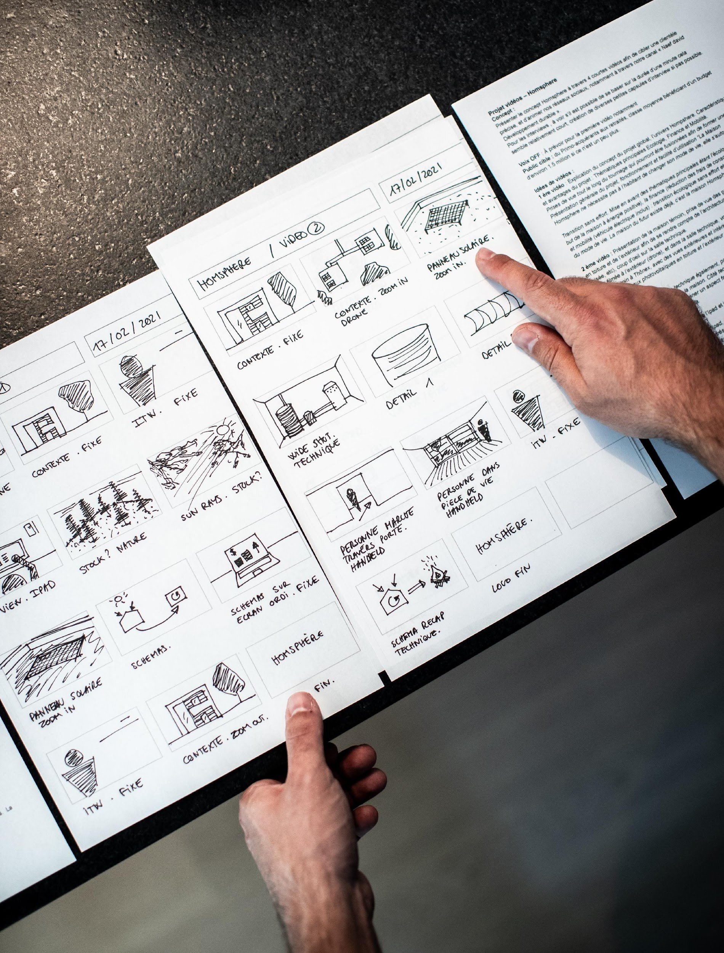
Schritt 3: Planen/Storyboard
Notes:
Das kurze Skript und die Interviewfragen oder ein Storyboard helfen Ihnen nicht nur bei der Entwicklung des Videos, sondern auch dabei, zu wissen, was Sie für die Aufnahme eines Videos benötigen. Wenn Sie das wissen, können Sie das Video in besserer Qualität aufnehmen.

Slide 11
Schritt 4: Sammeln oder erstellen Sie Bilder/Audio/Video
Notes:
Verwenden Sie kostenlose, urheberrechtsfreie Bildseiten wie Pexels oder Unsplash.
Sie können auch kostenlose Filmbearbeitungssoftware wie Movie Maker oder Lightworks verwenden.

Slide 12
Schritt 5: Alles zusammenstellen

Slide 13
Schritt 6: Veröffentlichen

Slide 14
Schritt 7: Feedback und Reflexion

Slide 15
Einheit 2: Smartphone-Flim-Making

Slide 16
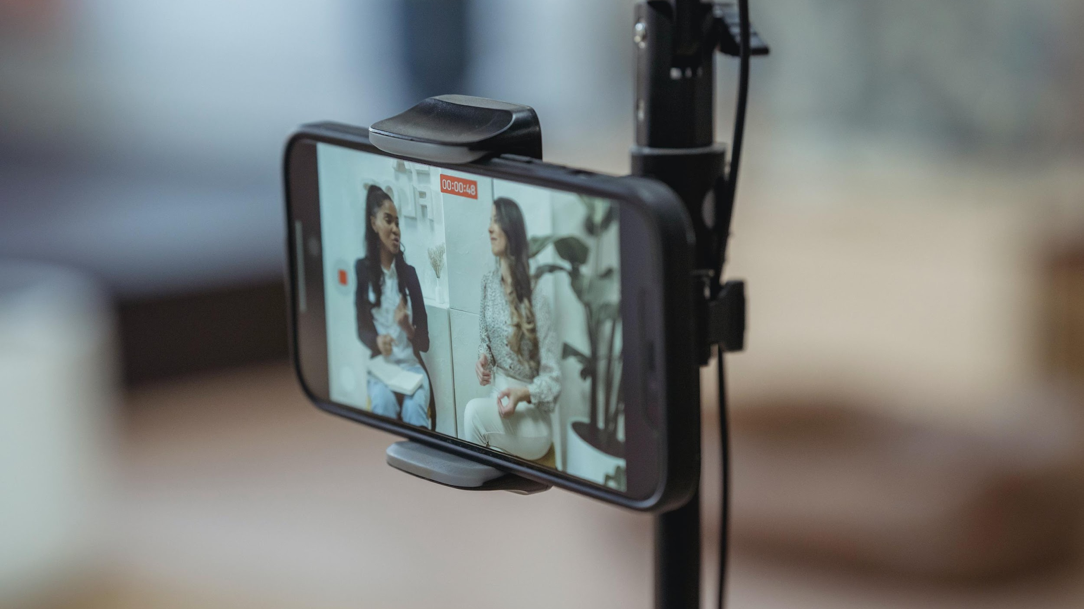
Qualität der Kamera
Notes:
Die Kameras (Rückseite und/oder Vorderseite) eines Smartphones sind leistungsstarke Werkzeuge, die qualitativ hochwertige Bilder erzeugen können. Zusammen mit der Tragbarkeit des Geräts und seiner Verbreitungskapazität im Internet verwandelt sich das Smartphone in ein Mini-Videostudio, mit dem man unterwegs arbeiten kann.
Ihr Smartphone ist jedoch nicht nur nützlich, um unterwegs spontane Videos und Fotos zu machen, sondern kann auch für die Produktion eines Videos mit stabilem Bild, kontrolliertem Licht und guter Tonqualität verwendet werden. Alle Smartphones verfügen heute über die technischen Eigenschaften, die für die Produktion eines Videos mit professionellem Aussehen erforderlich sind.
Das Aufnehmen von Videos mit Ihrem Smartphone ist bereits alltäglich geworden. Die hohe Qualität, die die Kameras der meisten aktuellen Smartphones bieten, führt dazu, dass sogar Profis manchmal ihre Smartphones benutzen! Die neueste Innovation bei den mobilen Kameras ist die Möglichkeit, Videos in 4K-Qualität aufzunehmen. Doch auch wenn wir hochwertige Kameras haben, nützt uns das bei der Erstellung unserer Videos wenig, wenn wir nicht wissen, wie wir sie richtig einsetzen.

Slide 17
Beleuchtung
Notes:
Smartphone-Kameras haben kleine Bildsensoren und einen geringen Dynamikbereich. Bei Aufnahmen in dunklen Umgebungen erhalten Sie körniges, minderwertiges Filmmaterial, daher sollten Sie versuchen, Ihr Video in hell beleuchteten Bereichen aufzunehmen. Außerdem passt sich die Belichtungsautomatik von Mobiltelefonen in der Regel nur langsam an, wenn sie von einer Szene zur nächsten wechselt; seien Sie also vorsichtig, wenn Sie von dunklen zu hellen Bereichen wechseln. Die meisten Kameras bieten eine Touch-Fokussierung und -Belichtung; nutzen Sie diese Funktion, um einen bestimmten Teil einer Szene oder eines Motivs zu belichten. Es gibt auch einige LED-Lampen auf dem Markt, die klein und einfach zu bedienen sind.

Slide 18
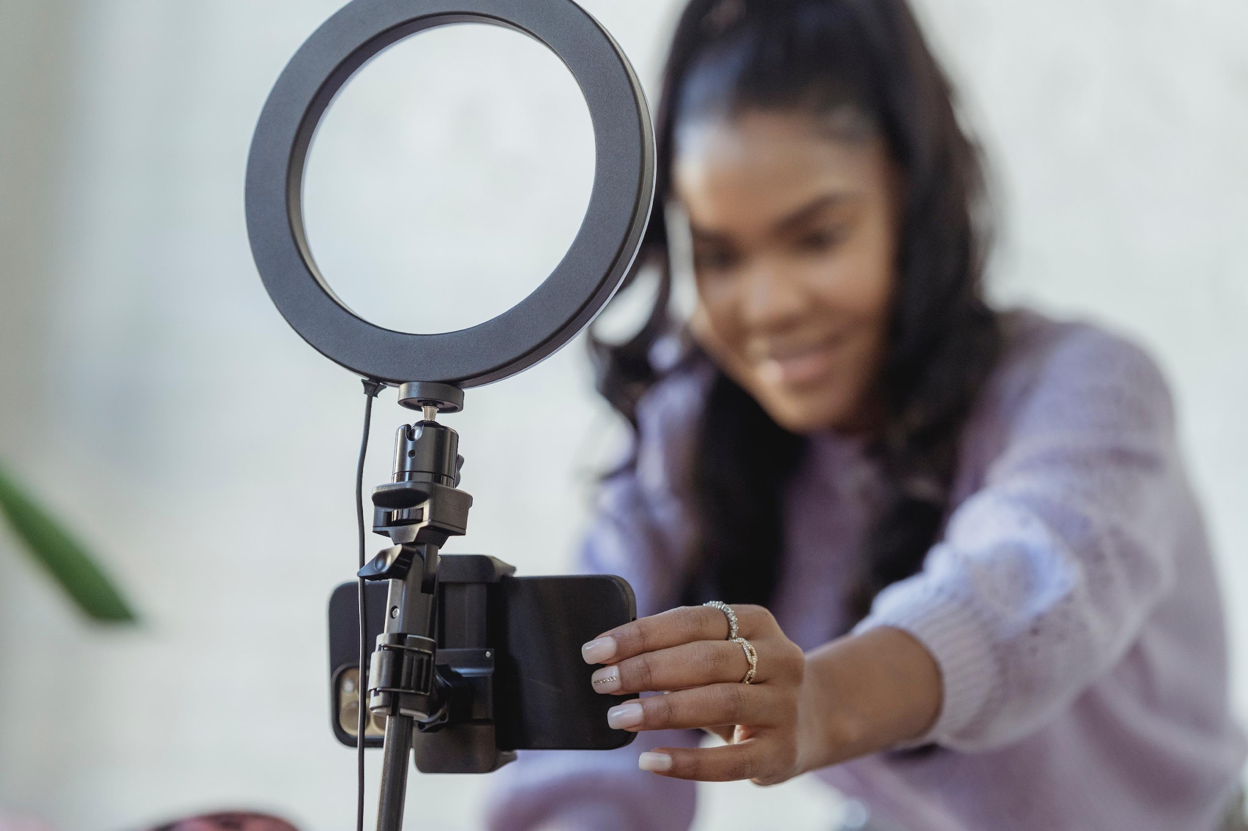
Beleuchtung
Notes:
Warum gerichtete Beleuchtung wichtig ist:
Bei der gerichteten Beleuchtung geht es um die Interaktion zwischen Ihrem Motiv und Ihrer Lichtquelle. Wenn Sie wissen, wie Sie Ihr Motiv platzieren (oder sich um es herum bewegen), um die bestmöglichen Seiten einzufangen, können Sie mit Ihrem Smartphone atemberaubende Fotos machen. Es gibt drei Hauptarten von gerichteter Beleuchtung:
Frontalbeleuchtung - Eine gleichmäßige Beleuchtung wie diese ist ideal für Landschaftsaufnahmen, aber nicht zu verwechseln mit hartem Mittagslicht! Frontallicht kann an bewölkten Tagen oder bei Sonnenauf- oder -untergang eingesetzt werden.
Gegenlicht - Gegenlicht wird häufig während der goldenen Stunde eingesetzt. Porträtfotografen kommen bei dieser Art von Licht voll auf ihre Kosten. Wenn die Sonne hinter Ihrem Motiv steht, können Sie interessante Silhouetten schaffen oder die Sonnenstrahlen nutzen, um elegante Lichthöfe um Ihr Motiv zu erzeugen. Die Ergebnisse sind fröhlich, golden und visuell ansprechend. Gegenlicht wird in einer Vielzahl von fotografischen Genres verwendet, daher sollten Sie so viel wie möglich damit experimentieren.
Seitliche Beleuchtung - Hierbei wird die Hälfte des Motivs einer künstlichen oder natürlichen Lichtquelle ausgesetzt. Die seitliche Beleuchtung erzeugt faszinierende Schatten, akzentuiert belichtete Merkmale und hebt Texturen hervor. Stillleben-Fotografen verwenden diese Art der Beleuchtung, um die natürliche Struktur von Objekten hervorzuheben. Porträtfotografen verwenden die seitliche Beleuchtung häufig in Studios, um ein Gefühl des Geheimnisvollen zu erzeugen.

Slide 19
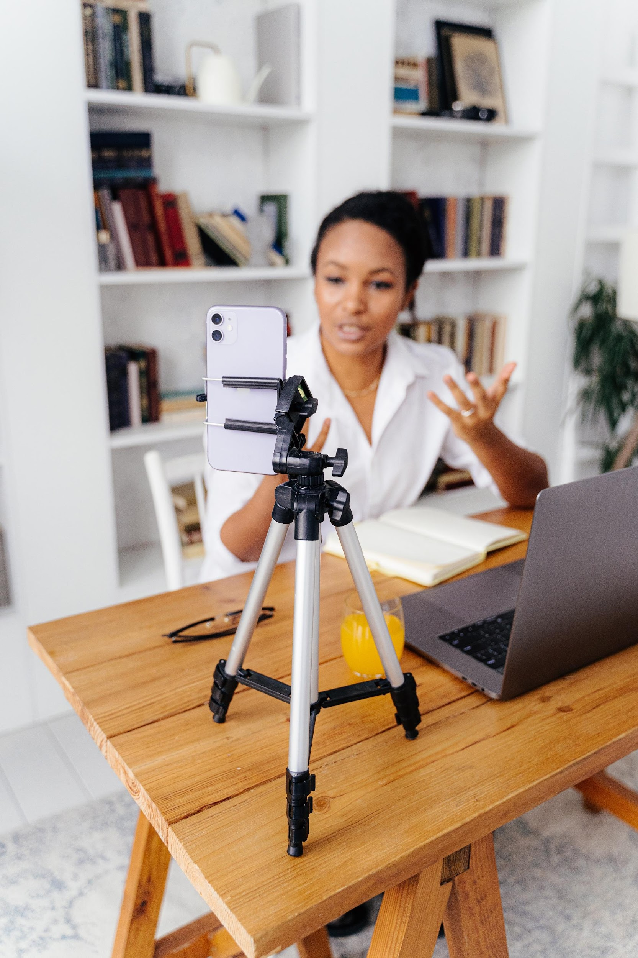
Dreibeinstativ
Notes:
Es kann schwierig sein, mit einem Mobiltelefon ruhige Aufnahmen zu machen. Smartphones sind leicht und klein, sodass es schwierig ist, sie stabil zu halten. Nehmen Sie immer mit beiden Händen auf und halten Sie das Gerät so nah wie möglich an Ihrem Körper. Stützen Sie das Handy oder Ihre Arme auf eine feste Struktur wie einen Tisch oder eine Wand, um mehr Stabilität zu erreichen. Und für besonders ruhige Aufnahmen sollten Sie sich ein kleines Stativ zulegen. Verwackelte Videos sind vielleicht Ihr Stil oder Ihre Absicht, aber in den meisten Fällen ist das nicht der Fall. Investieren Sie in ein kleines Stützsystem, wie z. B. ein Stativ, um diese Aufnahmen zu fixieren. Übertreiben Sie es aber nicht mit einem sperrigen DSLR-Stativ, sondern achten Sie darauf, dass es leicht und klein ist, damit Sie es einfach mitnehmen können. Ein Stativ kann auch als Stange verwendet werden, um hohe Blickwinkel einzufangen oder sich über die Menge zu erheben, wenn Sie möchten.

Slide 20
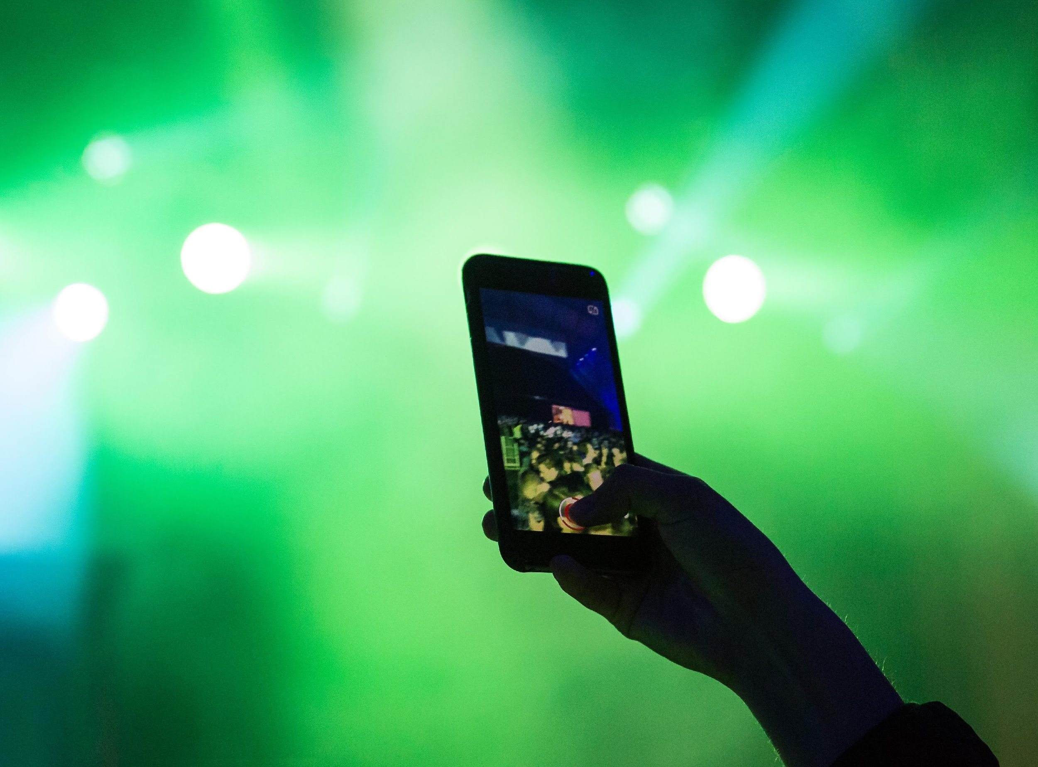
Aufnahme
Notes:
3. Belichtung und Schärfe
Smartphones und Digitalkameras erkennen die Belichtung und den Fokus automatisch und passen sie entsprechend an. Das ist großartig für schnelle Schnappschüsse, aber im Idealfall möchten Sie während der Aufnahme mehr manuelle Kontrolle haben und diese Einstellungen sperren, damit sie nicht angepasst werden und Ihr Material überbelichtet und unscharf wird.
Tippen Sie einfach mit der Standard-App Ihres Smartphones auf Ihr Motiv, um die Belichtung und den Fokus in Ihren Aufnahmen manuell zu fixieren. Dies kann während des Filmens angepasst werden. Die meisten modernen Digitalkameras bieten diese Funktion ebenfalls an. Falls nicht, reicht ein halber Druck auf die Aufnahmetaste aus.

Slide 21
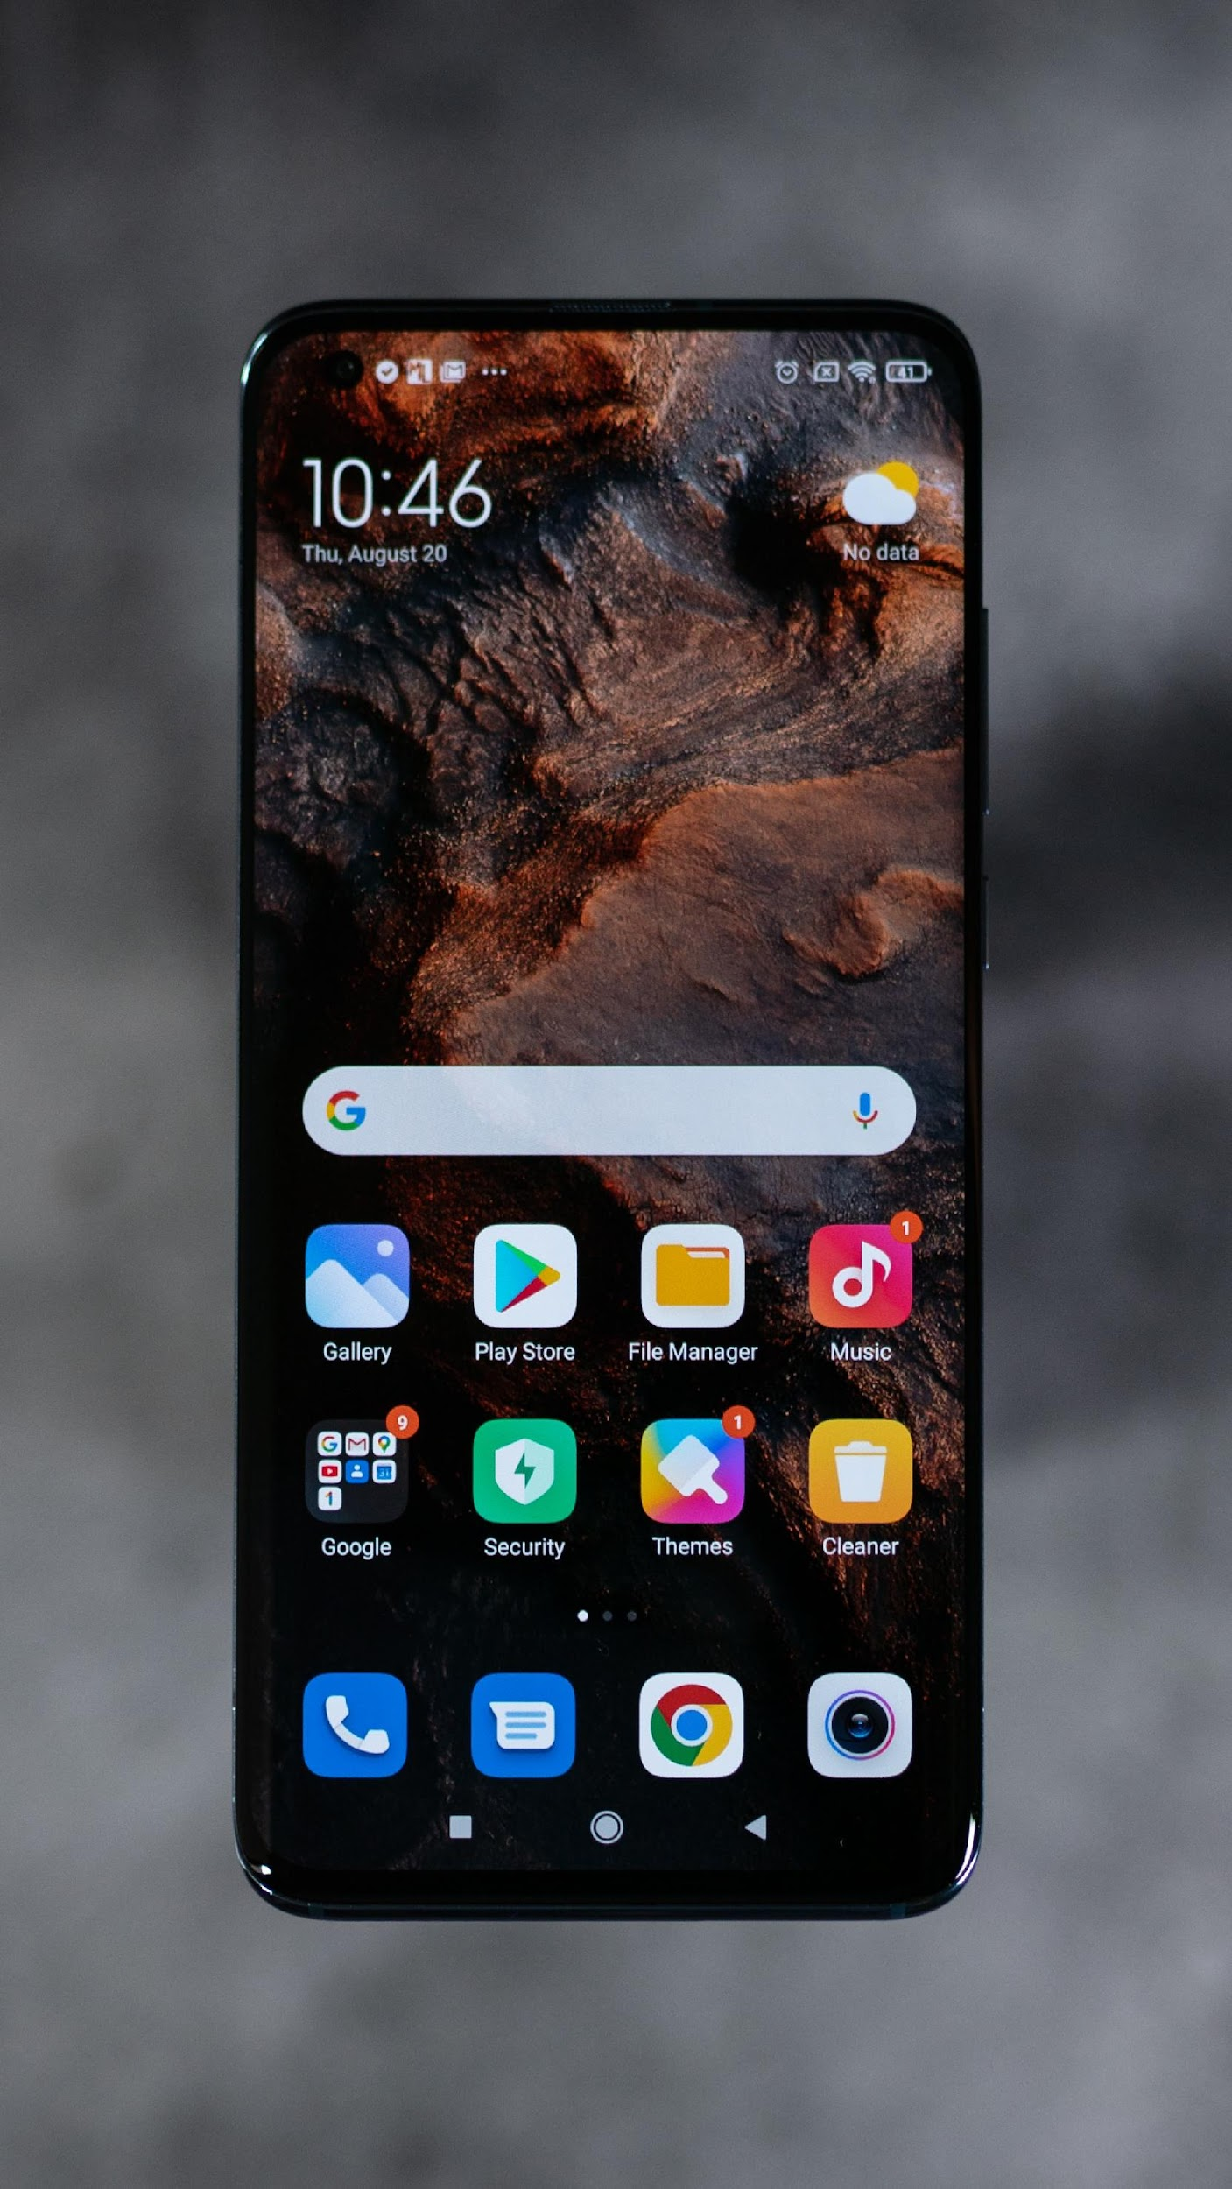

Slide 22
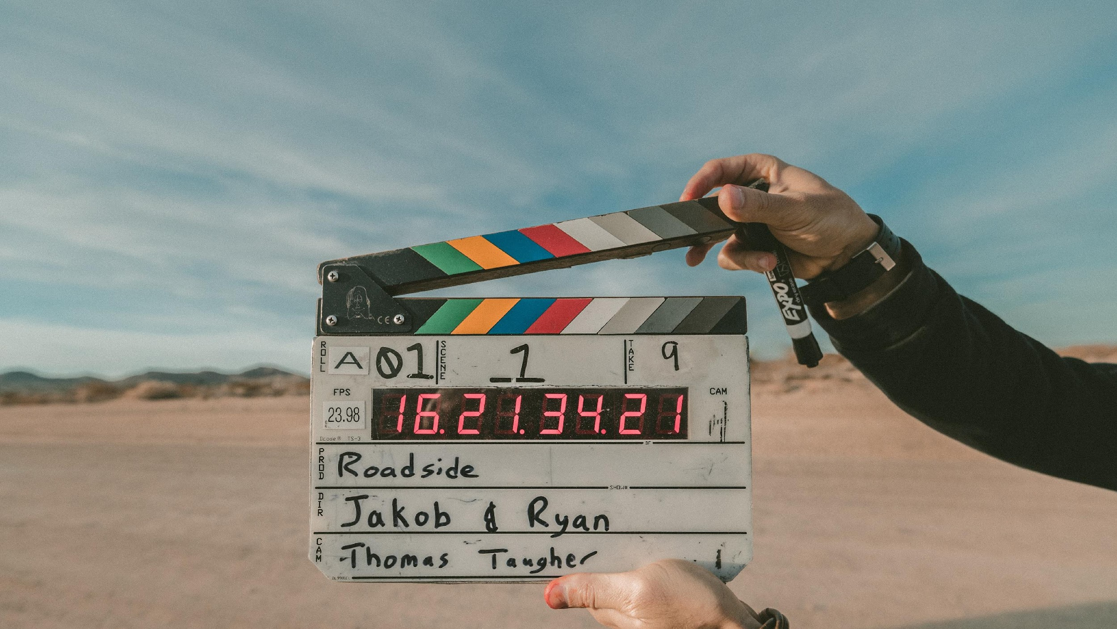
Notes:
Schließlich müssen Sie bedenken, dass Sie üben müssen, um die beste Leistung aus der Kamera Ihres Smartphones herauszuholen! Die Fähigkeit, Videos wie ein Profi aufzunehmen, steht Ihnen jetzt zur Verfügung. Worauf warten Sie noch?

Slide 23
Lektion 3: Einführung in die Audioproduktion
Notes:
Wir werfen einen kurzen Blick auf das Thema Videoproduktion auf Smartphones und warum der Ton sogar noch wichtiger ist als der Videoinhalt - vor allem in Ihrem Oral History-Projekt

Slide 24
Tonaufnahme
Notes:
In production, it is very common for beginners to neglect how important sound is, in preference of capturing a better-quality image.
As an audience, if we do not have quality sound, we cannot fully immerse ourselves in a story and we lose interest in what we are seeing. The sound is 50% of an audio-visual production and as such, you have to pay attention to the sound when recording your video project.

Slide 25
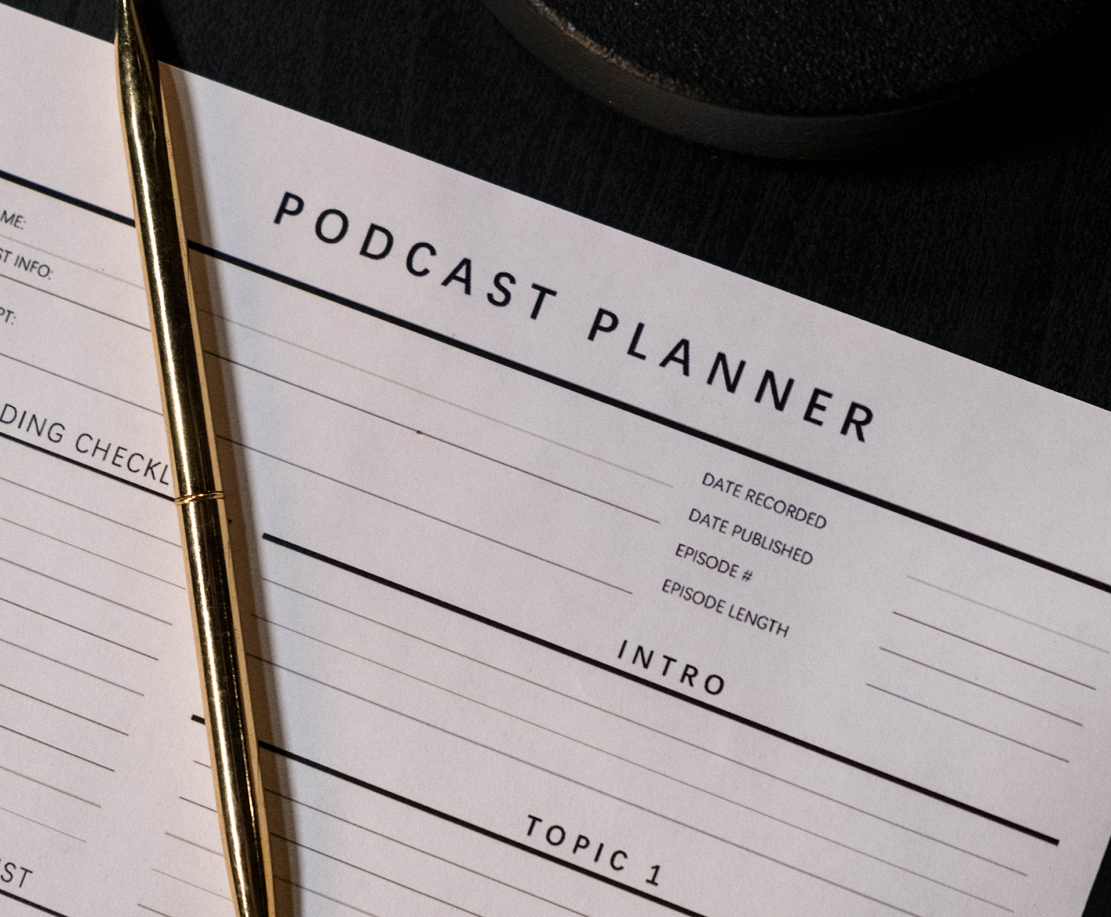
Organisation and Planung
Notes:
In pre-production, while you and your team are planning your video project, you have to think about how the sound will be captured. We have to investigate the site where the recording will take place and locate where to put microphones and recorders. Then we will have to analyze what type of microphones or recorders will be most suitable for each situation.

Slide 26
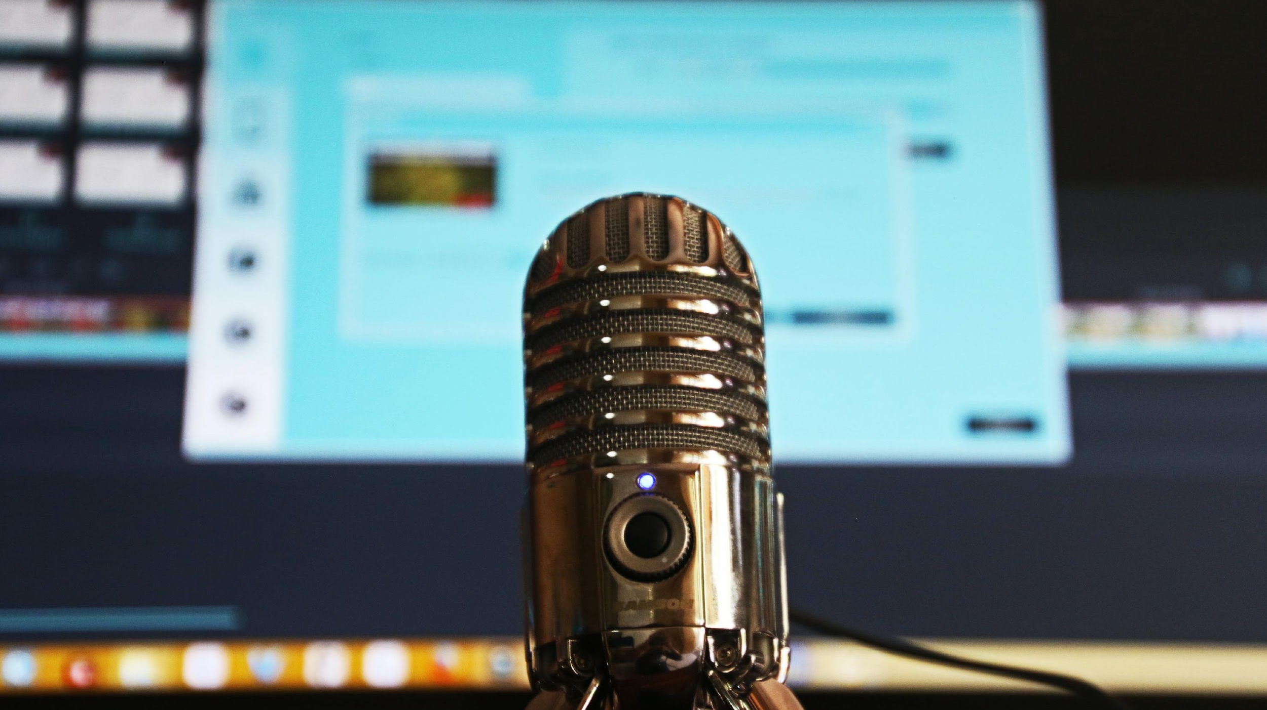
Tonaufnahme
Notes:
It is very likely that during the recording of your video you will fail to record all of the sounds that you wanted to include in your project. It is nothing to worry about. During post-production, you can produce those sounds and synchronize them to those that you could capture in recording. The audio from the original recording is called direct sound. If you do not have the opportunity to do it yourself, look on the Internet, there are several sound banks, even ones that are free of access.

Slide 27
Schreiben Sie Ihr Skript

Slide 28
Buchen Sie Ihre Gäste

Slide 29
Zeichnen Sie die Sendung auf

Slide 30
Veröffentlichung
Notes:
Which platform are you going to publish your podcast on?
Will you publish on multiple platforms?
Which are they biggest platforms for podcasters today?
Will you need some promotion to get your story out into the world?
Who is your target audience?

Slide 31
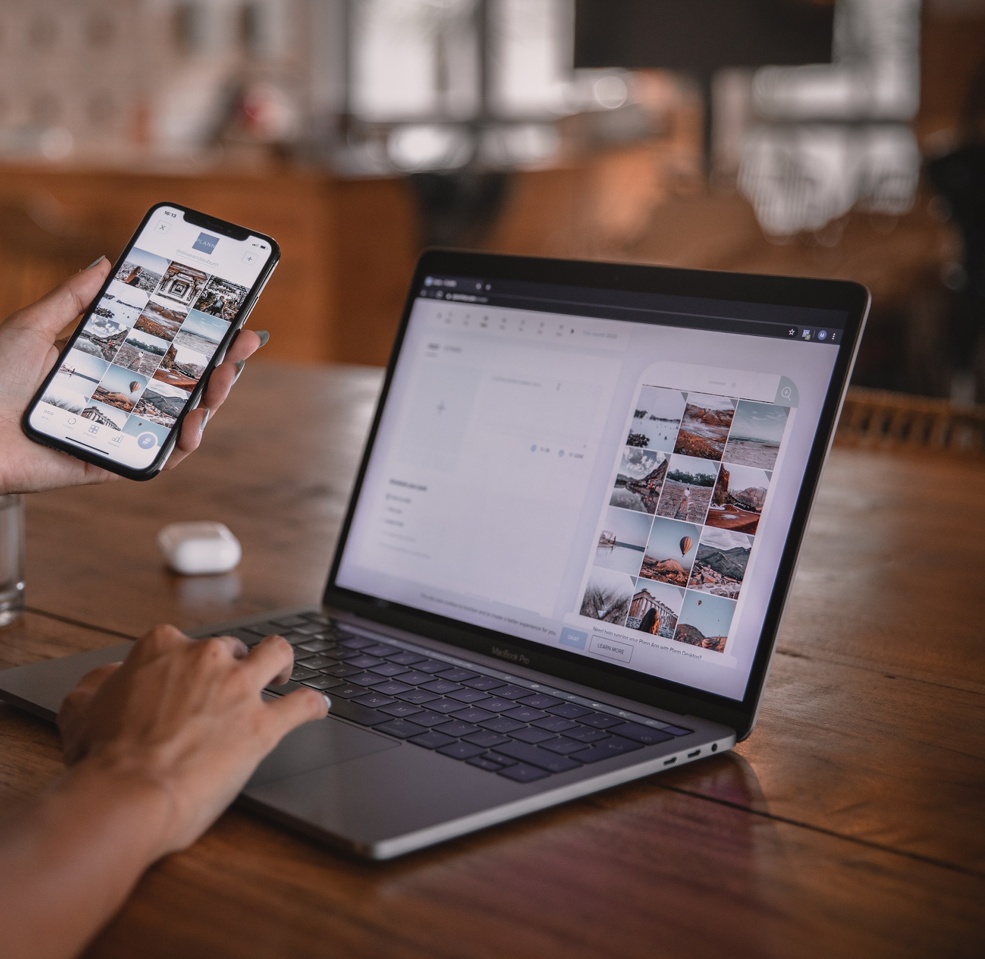
Noch Fragen?

Slide 32
"Die Unterstützung der Europäischen Kommission für die Erstellung dieser Veröffentlichung stellt keine Billigung des Inhalts dar, der ausschließlich die Meinung der Autoren wiedergibt, und die Kommission kann nicht für die Verwendung der darin enthaltenen Informationen verantwortlich gemacht werden." Projektnummer: 2020-1-FR01-KA227-ADU-095130

